Slide 1
Cauca
Diagnóstico, retos y conclusiones en cada uno de los ejes sombrilla del partido Centro Democrático
Lina Martínez, PhD en Políticas Públicas, Universidad de Maryland.
Valeria Trofimoff, Mag. en Estudios Sociales y Políticos, Universidad Icesi.

Slide 2
Agenda
Panorama del departamento
Lucha contra la pobreza e inclusión social.
Seguridad en las regiones como condición para la convivencia.
Desarrollo de la empresa como medio para buscar la prosperidad y luchar contra el desempleo.
Eficiencia del Estado y lucha contra la corrupción.
Conclusiones

Slide 3
Panorama del departamento
Infraestructura y proyectos estratégicos

Slide 4
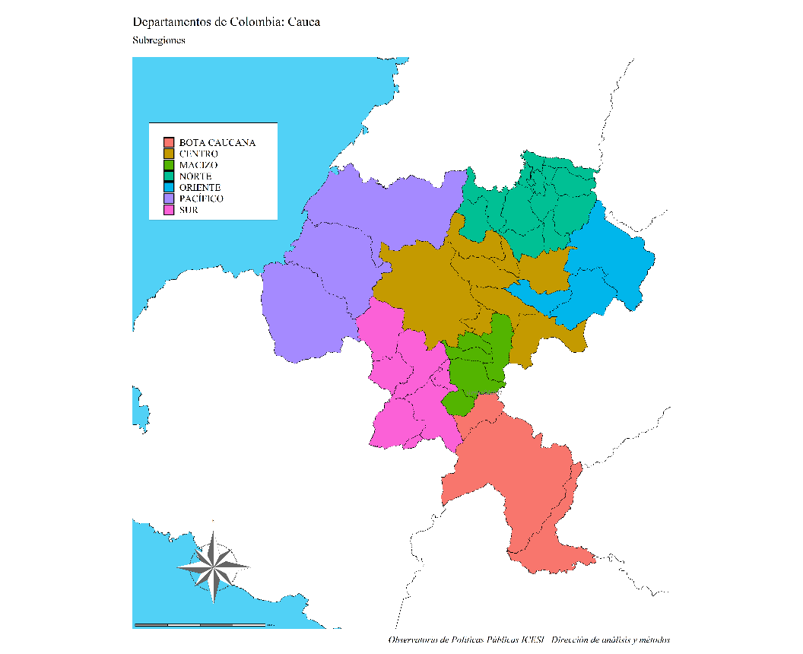
Panorama del departamento
En el Cauca, la mayor proporción de población es rural (62.7%)
El 70% de la población indígena del Cauca se concentra en 10 municipios al norte del departamento (Páez, Toribío, Silvia, Caldono, Santander de Quilichao, Totoró, Jambaló, Morales, Inza y Caloto)
Principales actividades: comercio, manufactura y servicios.
Subregión Norte y Centro: Sector agroindustrial, comercio y servicios.
Subregión Oriente, Sur, Bota Caucana, Macizo y Pacífico: Economía de subsistencia (extractiva) y potencial para ecoturismo y servicios ambientales

Slide 5
Oportunidades de desarrollo
Sector agropecuario: una oportunidad para tecnificarlo.
Importancia de la industria manufacturera en el PIB.
Recursos ambientales: una oportunidad para promover políticas de crecimiento verde y desarrollo sostenible.

Slide 6
Infraestructura y proyectos estratégicos
Proyectos priorizados por Findeter (2019) teniendo en cuenta las fortalezas y debilidades del departamento
Frente marítimo del Pacífico (integrar al departamento con las dinámicas portuarias de Buenaventura y Tumaco).
Vía zona rural de la subregión Programas de Desarrollo con Enfoque Territorial (PDET) Alto Patía norte del Cauca**.
Ampliación, modernización y optimización de acueductos regionales**.
Centros de acopio**.
Red de energía eléctrica en zonas rurales interconectadas**.

Slide 7
Lucha contra la pobreza e inclusión social

Slide 8
Reto 1. Brechas profundas en los niveles de pobreza entre el centro y las periferias
Gráfico 1. Índice Pobreza Multidimensional (IPM) Popayán y área de influencia 2018
En Cajibío y El Tambo, la proporción de personas multidimensionalmente pobres es 38.5 y 27.6 puntos porcentuales mayor en comparación con Popayán.
Fuente: DANE, 2018.

Slide 9
Reto 2. Baja acumulación de capital humano e informalidad
Tabla 1. Porcentaje de hogares que experimentan privaciones en bajo logro educativo y trabajo informal: IPM 2018
El Cauca continua por encima del nivel de pobreza monetaria nacional con una diferencia de 19 puntos porcentuales en 2021.
Municipio | Bajo logro educativo | Trabajo informal (IPM)
Popayán | 37,8% | 81.4%
El Tambo | 80,1% | 94.3%
Timbío | 63,8% | 91.0%
Cajibío | 80,3% | 94.3%
Piendamó-Tunía | 64,8% | 91.9%
Cali | 33.0% | 75.3%
Medellín | 35.2% | 71.0%
Bogotá D.C. | 26.2% | 69.1%
El Cauca tiene la sexta tasa de incidencia de pobreza monetaria más alta en la población indígena (70.3%) y la quinta en población afrodescendiente (56.0%).
Fuente: DANE, 2018.

Slide 10
Reto 3. Sin acceso a fuente de agua mejorada
Tabla 2. Porcentaje de hogares que experimentan privaciones en sin acceso a fuente de agua mejorada: IPM 2018
Municipio | Sin acceso a fuente de agua mejorada
Popayán | 3,1%
El Tambo | 29,0%
Timbío | 4,1%
Cajibío | 59,2%
Piendamó-Tunía | 5,6%
Cali | 0,9%
Medellín | 1,5%
Bogotá D.C. | 0,5%
El Tambo y Cajibío presentan niveles de privación críticos: acceso a fuentes de agua mejoradas (29% y 59%), inadecuada eliminación de excretas (23.3% y 30.5%) y material inadecuado de pisos (33.5% y 43.6%).
Fuente: DANE, 2018.

Slide 11
Seguridad en las regiones como condición para la convivencia

Slide 12
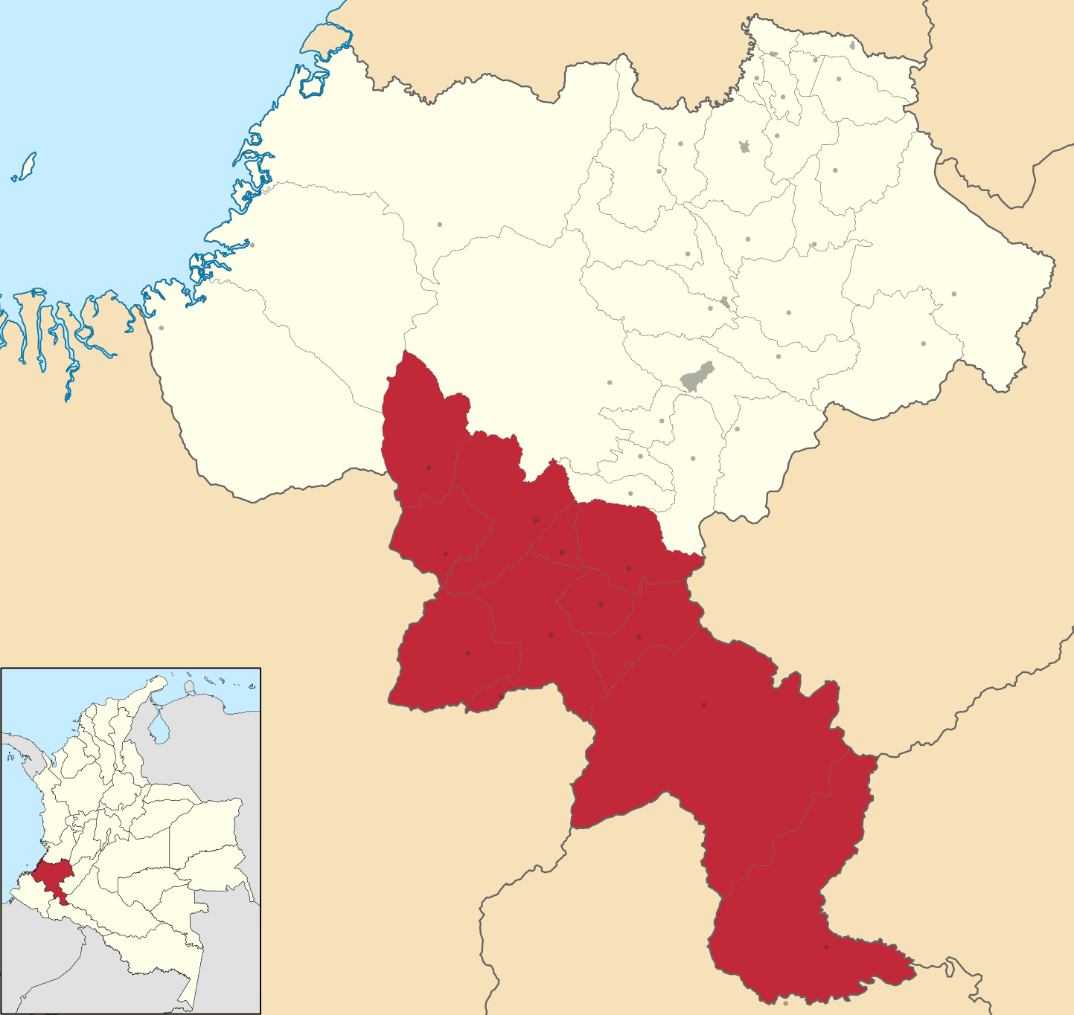
Reto 1. Escalonamiento del desplazamiento forzado
28 desplazamientos forzados en 2021, un incremento del 43% comparado con el 2020 (9,762 de victimas aproximadamente).
El 62% de los desplazamientos forzados en 2021 ocurrieron en el municipio de Argelia, Subregión Sur (OCHA, 2021).
El Tambo hace parte de los cinco municipios de Colombia que al 2020 concentran el 33% del total de área sembrada de coca (UNODC, 2021).
La tasa de homicidios por cada 100.000 habitantes del Cauca (54) es el doble la registrada a nivel nacional (27).
Focos territoriales del conflicto armado: Argelia-El Tambo y Norte del Cauca y Sur del Valle (Comando Coordinador de Occidente, ELN y AGC).

Slide 13
Reto 2. Focalización de las estrategias de seguridad
Gráfico 2. Tasa de homicidios por cada 100.000 habitantes
Piendamó-Tunía, Santander de Quilichao y El Tambo registraron incrementos sustanciales en este indicador entre 2017 y 2021: 85%, 51% y 50%, respectivamente
Retos de microtráfico y narcotráfico. Corredores Norte Cauca y Sur del Valle del Cauca, y Argelia-El Tambo.
Fuente: Ministerio de Justicia, 2021.

Slide 14
Reto 3. Incremento de la violencia intrafamiliar
Tabla 3. Indicadores de seguridad por cada 100.000 habitantes en el Cauca
Año | Homicidios | Hurto a personas | Hurto a comercios | Casos de violencia intrafamiliar
2017 | 40 | 277 | 70 | 201
2018 | 47 | 304 | 73 | 180
2019 | 52 | 369 | 70 | 209
2020 | 53 | 212 | 43 | 159
2021 | 54 | 287 | 60 | 184
Fuente: Ministerio de Justicia, 2021; Policía Nacional, 2021.
Popayán continua como el municipio con mayor número de casos por cada 100,000 habitantes, superando las cifras registradas en 2021 para Cali (257) y Medellín (393).

Slide 15
Desarrollo de la empresa como medio para buscar la prosperidad y luchar contra el desempleo

Slide 16
Reto 1. Crecimiento tardío de las microempresas
Gráfico 3. PIB Cauca composición por ramas de actividad económica 2021
96,2% del tejido productivo está conformado por microempresas.
El 75,4% de las matrículas realizadas en la Cámara de Comercio fueron hechas por personas naturales.
En 2019, la CCC reportó alrededor de 28.000 unidades productivas.
Fuente: elaboración propia con base en datos del DANE, 2021.
Esenciales en la generación de empleo, pero baja participación en la producción nacional, mayores tasas de informalidad, menores tasas de supervivencia y una mínima capacidad de innovación y exportación.

Slide 17
Reto 2. Altos niveles de informalidad
Gráfico 4. Nivel de informalidad con base en el IPM
No se identifican estrategias enfocadas a este sector.
La baja acumulación de capital humano se traduce también en la debilidad del tejido empresarial.
Fuente: DANE, 2018.

Slide 18
Reto 3. Necesidad de fortalecer la gestión por parte de la Cámara de Comercio del Cauca en Santander de Quilichao
Gráfico 5. Porcentaje de empresas registradas (matriculadas y renovadas) en la CCC por municipio
A pesar de la importancia de Santander de Quilichao en la economía del departamento, los datos en la cámara de comercio sobre este municipio son escasos.
Fuente: Cámara de Comercio del Cauca, 2018.

Slide 19
Eficiencia del Estado y lucha contra la corrupción

Slide 20
Reto 1. Crítico Índice de Desempeño Fiscal (IDF) en los municipios
Tabla 5. IDF Popayán y área de influencia
Municipio | IDF 2019 | IDF 2020 | IDF 2021 | Calificación 2021
Popayán | 59.7 | 48.0 | 51.9 | Riesgo
El Tambo | 54.0 | 55.2 | 40.3 | Riesgo
Timbío | 48.6 | 50.3 | 51.6 | Riesgo
Cajibío | 60.5 | 60.5 | 56.4 | Riesgo
Piendamó -Tunía | 61.4 | 62.4 | 63.9 | Vulnerable
Cauca | 58.1 | 55.6 | 51.6 | Riesgo
Cali | 77.4 | 65.0 | 70.7 | Solvente
Medellín | 77.6 | 78.5 | 80.4 | Sostenible
Bogotá D.C. | 73.7 | 68.3 | 85.7 | Sostenible
Fuente: DNP, 2021.
En Popayán, los ingresos totales del sector descentralizado (SD) en 2020 representaron 48% de los ingresos corrientes de la administración central. Las empresas más relevantes son el E.S.E Hospital Universitario San José Popayán, la empresa de Acueducto y Alcantarillado de Popayán S.A y el Terminal de Transporte de Popayán.

Slide 21
Reto 2. Incremento de la cobertura y la calidad educativa
Tabla 6. Indicadores de resultados en la Medición de Desempeño Municipal (MDM)
Municipio | Educación | Salud | Servicios públicos | Seguridad y convivencia | Puntaje resultados
Popayán | 62.7 | 89.4 | 72.8 | 70.2 | 73.8
El Tambo | 45.1 | 83.0 | 40.8 | 78.0 | 61.7
Timbío | 49.7 | 87.6 | 48.7 | 88.2 | 68.5
Cajibío | 41.3 | 80.8 | 36.1 | 91.1 | 62.3
Piendamó - Tunía | 47.6 | 89.5 | 47.5 | 88.0 | 68.2
Cali | 53.5 | 95.9 | 64.7 | 73.9 | 72.0
Medellín | 62.6 | 95.1 | 63.3 | 70.8 | 72.9
Bogotá D.C. | 60.5 | 92.1 | 75.2 | 61.8 | 72.4
En Popayán, por ejemplo, la cobertura en educación media es del 60% y la cobertura en transición es del 74%, mientras que en Pasto estos indicadores ascienden al 63% y 93%, respectivamente.
Fuente: DNP, 2020.

Slide 22
Conclusiones

Slide 23
Conclusiones
Fortalecer la acumulación de capital humano (formación en el saber hacer) (El 59,7% de la población del departamento tiene privación en bajo logro educativo).
Infraestructura de agua potable y saneamiento (El 27,8% de la población del departamento no tiene acceso a fuentes de agua mejoradas).
Debilidad del tejido empresarial e informalidad (El IDC muestra falencias en adopción TIC, educación básica y media, sistema financiero e innovación y dinámica empresarial).
Escalonamiento del desplazamiento forzado (zona crítica Argelia).
Inseguridad (La tasa de homicidios por cada 100.000 habitantes del Cauca (54) es el doble la registrada a nivel nacional (27).
Violencia intrafamiliar (Popayán continua como el municipio con mayor número de casos por cada 100,000 habitantes, superando las cifras registradas en 2021 para Cali (257) y Medellín (393)).

